Slide 1
Curso: Técnicas Astronómicas
4^{to} semestre
Licenciatura de Astronomía
2021
Teórico: Gonzalo Tancredi
Práctico: Manuel Caldas y Gonzalo Tancredi

Slide 2
Contenidos I
Pasaje de la Radiación a través de la atmósfera
Coordenadas Astronómicas y Efemérides
Colectores de Luz
Tipos de telescopios: refractores y reflectores
Ecuaciones de la óptica del telescopio
Tipos de monturas
Detectores
Ojo
Fotografía
Cámaras CCD y CMOS
Observación Astronómica
Reconocimiento de cielo
Mantenimiento y colimación de telescopios
Puesta en estación
Calado

Slide 3
Contenidos II
Reducción y tratamiento de imágenes
Formato de imágenes
Visualización
Defectos de las imágenes
Preprocesamiento
Máscaras y Filtros
Astrometría
Fotometría
Fotometría de síntesis de apertura
Fotometría de síntesis de perfil
Fotometría diferencial
Fotometría absoluta
Fotografía Astronómica Artística
Espectroscopía

Slide 4
Asistencia y metodología
Clases Teóricas: Lunes de 14:30 a 16:30 por zoom, quedarán grabadas. Se subirán luego al EVA o drive.
Clases Prácticas: Viernes de 9 a 12h por zoom. Es esencial contar con una computadora, para usar el navegador e instalar software.
EVA: Técnicas Astronómicas 2021
Slack: CursosAstro: #tecnicasastronomicas

Slide 5
Ganancia y aprobación del curso
Ganancia:
Asistencia a por lo menos 2 visitas al OALM (a coordinar)
Asistencia al 80% de las clases prácticas
Entrega del 100% de los informes prácticos con una nota superior a 50% en c/u
Aprobación:
Si la nota promedio de los informes es inferior a 75%, se hará la presentación de una o dos prácticas mas preguntas sobre el teórico.
Si la nota promedio de los informes es superior a 75%, se harán preguntas sobre el teórico.

Slide 6
Es un curso de Técnicas Astronómicas en el visible y regiones cercanas (IR y UV)

Slide 7
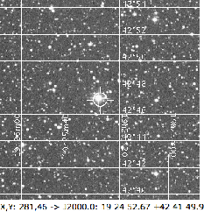
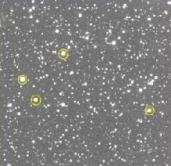
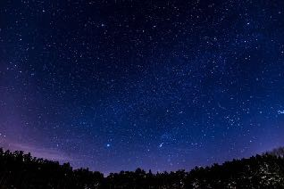
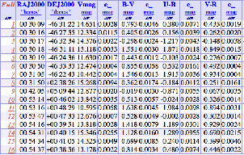
Objetivo del Curso
Capacitar al estudiante para las diferentes etapas del proceso de obtención de datos astronómicos usando herramientas profesionales
¿cómo “pasamos” de una imagen (o varias) a un catálogo?
¿qué hace falta para observar un fenómeno astronómico dado?
medidas de posición, brillo, color … movimiento propio, paralaje…

Slide 8
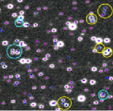
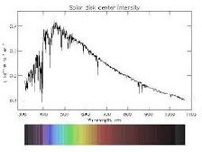
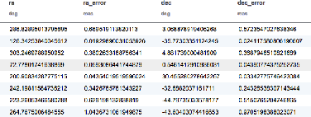
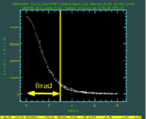
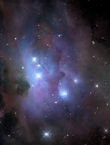
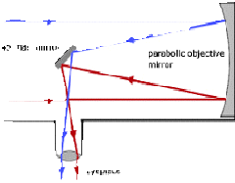
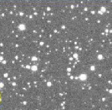
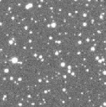
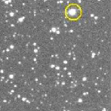
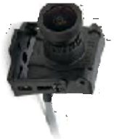
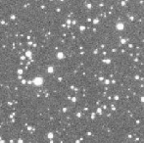
Proceso de obtención de datos astronómicos
Catálogo
Espectroscopía
Medidas del Brillo y Posición (Astrometría y Fotometría)
Calibración
atmósfera
Telescopios
Reducción
Imágenes
Objeto Astronómico
Detectores

Slide 9
Preparación de una Observación

Slide 10
Preparación de una Observación: Trabajo Previo
El tiempo de observación es muy valioso, así que siempre hay que llegar a la cúpula con un plan o protocolo:
Qué se va a observar:
selección de objetos / campos
objeto puntual: estrella? asteroides?
objeto extendido: nebulosas, galaxias
Dónde y Cuándo:
visibilidad y condiciones de observación
Cómo (con qué instrumentos):
telescopio - campo de visión, magnitud límite
imagen directa (cámara, filtros)
espectroscopía (prisma objetivo, rejillas, etc.)
T1, Práctico 1
T2-3, Práctico 2

Slide 11
Preparación de una Observación: Trabajo Previo
Qué se va a observar:
Lista de objetos / campos dados:
tenemos una lista de objetos o campos a observar seleccionados en base a la ciencia que queremos hacer
conocemos sus coordenadas (e.g. RA,DEC)
——> calculamos cuándo se pueden observar
Dada una fecha y lugar de observación:
fechas fijas de observación, e.g. en nuestro caso visitas fijas al O-CURE
/ OALM en base a disponibilidad del personal
——> seleccionamos objetos que cumplan las metas científicas y restricciones de visibilidad en las fechas dadas de observación
En el Práctico 1 se pretende resolver problemas de los distintos casos, para los que utilizaremos diferentes herramientas

